Slide 1
Legevaktslederkonferansen Bergen 1,mars 2023
Torill Nydal, Helfo

Slide 2
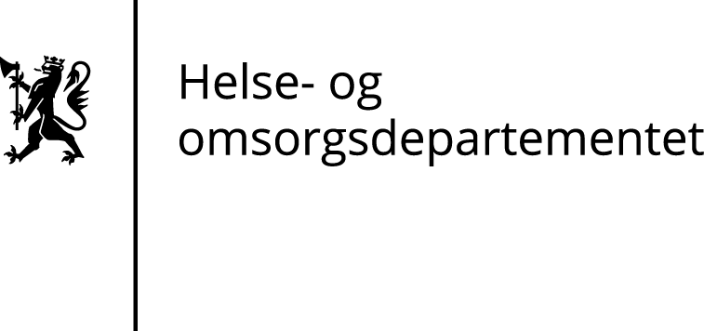
Helfo i den offentlige helseorganiseringen
Helse- og omsorgsdepartementet (HOD) har det overordnede ansvaret for at befolkningen får gode og likeverdige helse- og omsorgstjenester.
Helsedirektoratet er et fag- og myndighetsorgan underlagt HOD. Helsedirektoratet skal styrke hele befolkningens helse gjennom helhetlig og målrettet arbeid på tvers av tjenester, sektorer og forvaltningsnivå.
Helfo er Helsedirektoratets ytre etat og forvalter årlig om lag 42 milliarder kroner. Dette omfatter oppgjør fra folketrygden til behandlere, leverandører og tjenesteytere, samt individuell refusjon av privatpersoners utgifter til blant annet legemidler, tannhelse og helsetjenester i utlandet.

Slide 3
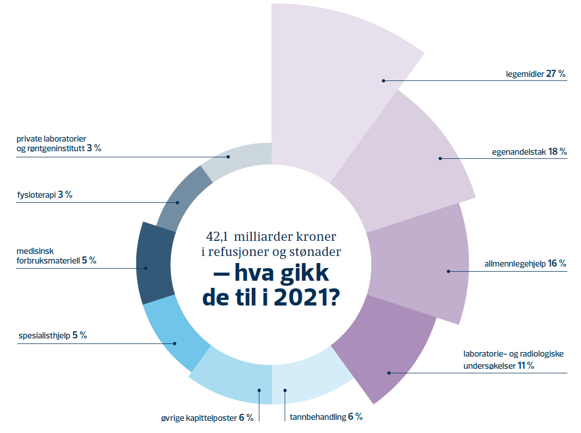
Refusjon av utgifter til helsetjenester
Notes:
Se også lysbildene 21-23 for utviklingstrekk i refusjonsutgiftene.

Slide 4
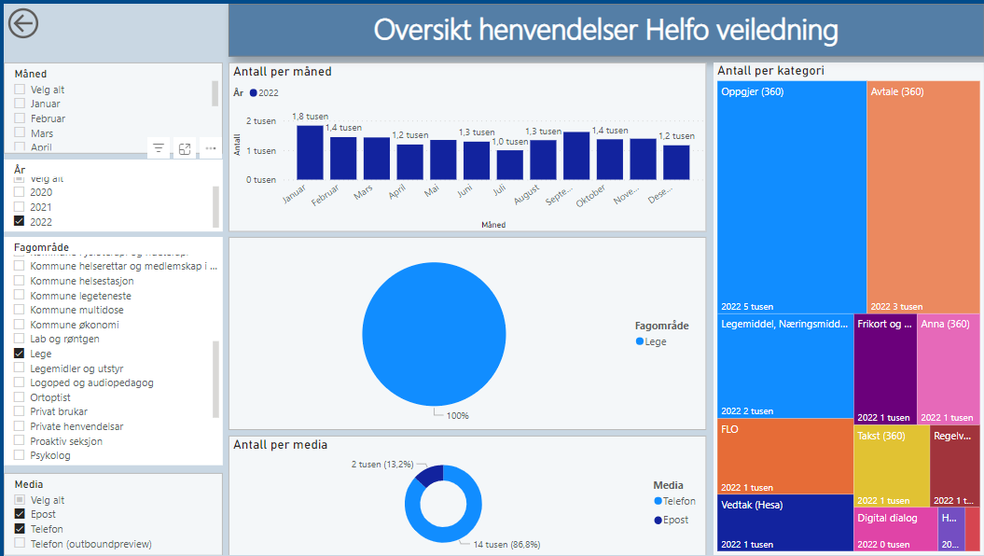

Slide 5
Kven bestemmer kva som er rett bruk av takstane?
Helfo? Legeforeninga? HOD? Du ?
Rett bruk av takstane vert bestemt i forhandlingane mellom HOD, Helsedirektoratet, RHF, KS og Legeforeninga
Eventuelle tolkingsspørsmål skal avklarast i forhandlingane mellom partane
Helfo og Legeforeninga har 2 samhandlingsmøter per år, der ein også kan ta opp ulike problem/avklaringar

Slide 6
Avtale om direkte oppgjer med Helfo
Husk at alle legar som skal ha utbetalt refusjon MÅ inngå avtale med Helfo FØR dei har si første legevakt.
Fastlønte legevakter må melde inn opplysningane om nye legar før legen startar å praktisere

Slide 7
Diagnosar
Primært skal det brukast ei sjukdomsdiagnose (70-99)
Dersom det ikkje er mulig å sette ei sjukdomsdiagnose skal ein sekundært bruke ei symptomdiagnose (1-29)
På rekninga skal dei sjukdomar/symptom/plager som er grunnlaget for takstbruken kodast.
Hovuddiagnosen først
Alle diagnoser som vert ført opp på rekninga vert med ved innsending av oppgjer til Helfo

Slide 8
Skriving av rekningar/takstar og innsending av oppgjer
Viktig at det er korrekt dato og klokkeslett på rekningane
Vert dei skrive i ettertid av kontakt med pasient, må ein endre dato og klokkeslett til faktisk kontakttidspunkt
På fastløna legevakt der kravet vert sendt inn samla, og ikkje per lege, så skal behandlande/vakthavande lege sitt namn gå fram av rekningane
Rekningane/oppgjeret skal sendast Helfo minimum 2 gongar i månaden/kvar 14 dag
Pasient skal sleppe å vente lenge på å få eigenandel tellande med i frikortgrunnlaget
Avviste rekningar kan/skal korrigerast og sendast til Helfo på nytt
Les meir på Helfo.no om innsending av oppgjer
Notes:
Helfo er gjort kjent med at enkelte legevakter påfører administrativ leder som behandlende lege, slik at arbeid utført av hjelpersonell alltid utbetales til kommunen.
Regelverket for innsending av refusjonskrav er ulikt for næringsdrivende leger og fastlønnede leger på legevakt. Der den behandlende lege er næringsdrivende med avtale om direkte oppgjør, er det denne legen som skal sette frem krav om refusjon for arbeid delegert til hjelpepersonell. Det er også denne legen som vil være faglig og økonomisk ansvarlig for arbeidet som utføres av hjelpepersonellet. Det vises samtidig til Helsedirektoratets veileder om organisering av legevakt og legevaktssentral, jf. kapittel 1 om fordeling av inntekter.
For fastlønnet lege er det kommunen/legevakten som setter frem krav, men det skal likevel gå frem av regningen hvem som er behandlende lege.
Legevakter som ser at de har feil praksis på dette området, bes om endre sin praksis.
Du kan lese om regelverk for takstbruk på helfo.no.
Denne e-posten er å se på som informasjon og veiledning. Du trenger ikke å svare. Om du har spørsmål kan du ta kontakt med Helfo på post@helfo.no eller 23 32 70 40. Helfo

Slide 9
Takst 1ad / 1ak
Enkel pasientkontakt ved personlig frammøte eller ved bud
Taksten forutset at det vert gitt råd/veiledning
Kan krevjast ved prosedyrer utført av hjelpepersonell på vegne av legen, så som sårskift, injeksjonar med vidare (der det ikkje samtidig er konsultasjon hos lege)
Kan ikkje krevjast ved blodprøvetakning utan at det samtidig vert gitt råd/veiledning
«standardråd» gir ikkje rett på takst
Notes:
Merknad A1
Taksten kan benyttes:
-ved kontakt som kun fører til skriving av e-resept benyttes 1i. Gis det samtidig råd/veiledning benyttes i stedet 1bd uavhengig av om kontakten skjer ved personlig fremmøte, per telefon
-ved elektronisk kommunikasjon eller papirbrev-ved blodprøvetaking på vegne av ekstern rekvirent uten samtidig rådgivning
-ved skriving av sykemelding eller henvisning uten samtidig rådgivning
-enkle prosedyrer utført av legens hjelpepersonell etter delegasjon
-journalverdige råd/veiledning gitt av legens hjelpepersonell etter delegasjon
-medisinsk vurdering av transportbehov når dette ikke skjer i konsultasjonssammenheng
Taksten kan ikke benyttes:
-ved telefonhenvendelser om timeavtale eller sykebesøk uten samtidig rådgivning
-ved enkle beskjeder eller spørsmål om prøveresultat uten samtidig rådgivning
-ved telefonsamtale med kolleger
-ved innringing av resept til apotek

Slide 10
Takst 1bd/1bk
Enkel pasientkontakt ved telefon, brev eller elektronisk kommunikasjon.
Må foregå rådgiving
Ektronisk kommunikasjon må skje på godkjendt sikkerhetsnivå
Kan brukast framfor 1i dersom det i tillegg til rådgiving vert skrive e-resept

Slide 11
Presis kl. 1530 ringer første telefon inn på legevakta, det er ein pasient som har influensa og treng sjukmelding. Sjukepleier spør pasienten om underliggande sjukdommar, og om allmenntilstand. Pasienten føler seg sjuk, men meiner at han ikkje treng lege, kun sjukmelding for han klarer ikkje å gå på jobb.
Sjukepleier gir ein del råd om smertestillande ved behov, og opplyser at han må kontakte fastlege mandag for å få sjukmelding dersom han ikkje treng legehjelp no, men kun sjukmelding. Han får også beskjed om å ta kontakt igjen dersom allmenntilstanden vert verre.
Sjukepleier lagar så eit notat i pasientens journal på at han har teke kontakt og kva råd som er gitt.
Sjukepleier er nytilsett, og er litt usikker på om det skal skrivast noko rekning/takstar for denne samtalen ?

Slide 12
Presis kl. 1530 ringer første telefon inn på legevakta, det er ein pasient som har influensa og treng sjukmelding. Sjukepleier spør pasienten om underliggande sjukdommar, og om allmenntilstand. Pasienten føler seg sjuk, men meiner at han ikkje treng lege, kun sjukmelding for han klarer ikkje å gå på jobb. Sjukepleier gir ein del råd om smertestillande ved behov, og opplyser at han må kontakte fastlege mandag for å få sjukmelding dersom han ikkje treng legehjelp no, men kun sjukmelding. Han får også beskjed om å ta kontakt igjen dersom allmenntilstanden vert verre.
Sjukepleier lagar så eit notat i pasientens journal på at han har teke kontakt og kva råd som er gitt.
Sjukepleier er nytilsett, og er litt usikker på om det skal skrivast noko rekning/takstar for denne samtalen ?
Svar: Her har sjukepleier snakka med pasienten om allmenntilstand, og gitt råd opp mot influensaplagene, og dette er dokumentert i journal.
Takst 1bd nyttast (det kan ikkje nyttast takst 1bk, då kveldstakstar ikkje kan takast
før etter klokka 16, sjølv om legevakta startar kl 1530)

Slide 13
Neste innringar er mor til ein gut på 14 år. Guten har sterke magesmerter, og etter å ha konferert med vakthavande lege avtalar dei at pasienten skal kome på legevakta med ein gong for undersøking.
Pasienten kjem på kontoret kl. 1610.
Legen undersøker pasienten og tar crp, leukocyttar og urinstix.
Ut i frå pasientens beskrivelse av sjukehistorie med kvalme og oppkast, samt trykkømhet mistenker han blindtarmsbetennelse og sender pasienten i ambulanse til sjukehuset for nærare vurdering.
Undersøkinga av pasienten tek 33 minutt.
Korleis ser rekninga for denne pasienten ut?
Notes:
SVAR:
Takst 2fk for utrykning frå heim til kontor for første pasient på legevakt
Takst 2ckx2 fordi konsultasjonen varer 38 minutt (20+15+3)
Takst 21k for reise frå heim til kontor på første pasient (inntil ½ time)

Slide 14
Neste innringar er mor til ein gut på 14 år. Guten har sterke magesmerter, og etter å ha konferert med vakthavande lege avtalar dei at pasienten skal kome på legevakta med ein gong for undersøking.
Pasienten kjem på kontoret kl. 1610.
Legen undersøker pasienten og tar crp, leukocyttar og urinstix.
Ut i frå pasientens beskrivelse av sjukehistorie med kvalme og oppkast, samt trykkømhet mistenker han blindtarmsbetennelse og sender pasienten i ambulanse til sjukehuset for nærare vurdering.
Undersøkinga av pasienten tek 33 minutt.
Korleis ser rekninga for denne pasienten ut?
Svar:
For telefonsamtalen mellom sjukepleier og pasient – ingen takst
Konsultasjon: 2ak, 2ck. 705k og 701a for CRP
(leukocyttar og urinstix er inkludert i konsultasjonstaksten og gir ingen ekstra takst.
Notes:
SVAR:
Takst 2fk for utrykning frå heim til kontor for første pasient på legevakt
Takst 2ckx2 fordi konsultasjonen varer 38 minutt (20+15+3)
Takst 21k for reise frå heim til kontor på første pasient (inntil ½ time)

Slide 15
Takst 1f
Kan krevjast ved nødvendige telefonsamtalar eller skriftlig kommunikasjon om enkeltpasientar med
- fysioterapeut – kiropraktor – kommunal helse -og omsorgstjeneste – NAV sosiale tjenester – bedriftshelsetjeneste – farmasøyt på apotek, i sykehus eller kommunal helse- og omsorgstjeneste – pedagogisk personell i psykiatritjenester, skole og barnehage
Taksten kan også nyttast av fastlege/vikar for fastlege ved nødvendig diaglog med lege i spesialisthelsetenesten
ikkje kun ved elektronisk oversending av henvisning eller epikrise)
- Kan ikkje krevast av legevaktslege ved samtale med spesialisthelsetenesten
Taksten kan ikkje krevjast for å lese meldingar frå dei instansane som er opplista
For å krevje taksten MÅ det foregå råd/veiledning eller ordinasjonar

Slide 16
Ein pasient er på legevakta. Det vert brukt konsultasjonstakstt.
Under konsultasjonen må legen ringe sjukehuset og konferere med vakthavande lege på medisinsk avdeling. Det vert også generert informasjon heimesjukepleien bør kjenne til.
Kan legen ta takst for å snakke med spesialist på sjukehuset om pasienten ?
Kan legen ta takst for å snakke med heimesjukepleia om pasienten ?

Slide 17
Ein pasient er på legevakta. Det vert brukt konsultasjonstakst.
Under konsultasjonen må legen ringe sjukehuset og konferere med vakthavande lege på medisinsk avdeling. Det vert også generert informasjon heimesjukepleien bør kjenne til.
Kan legen ta takst for å snakke med spesialist på sjukehuset om pasienten ?
Kan legen ta takst for å snakke med heimesjukepleia om pasienten ?
Svar:
Dersom ein ringer/sender denne informasjonen til heimesjukepleien i løpet av konsultasjonen er arbeidet dekt av konsultasjonstaksten(og evt. tidstillegget), då det ikkje skal utløysast to takstar for same kontakt/tidsrom.
Samtalen med sjukehuset kan det ikkje takast takst 1f for, sjølv om denne hadde skjedd etter at konsultasjonen var ferdig, då 1f opp mot lege på sjukehus bere kan nyttast i fastlegepraksis.

Slide 18
Takst 2ad/2ak - konsultasjon
Takst for konsultasjon, og er sjølve basistaksten hos legen
Krev direkte kontakt mellom lege og pasient
Skal innehalde ei medisinsk vurdering/samtale
Må foregå på eigna behandlingsstad
Inkluderer ein del enkle prosedyrar, jamfør merknad B1
Kan ikkje krevjast for arbeid utført av hjelpepersonell åleine

Slide 19
Takst 2c/11c – tidstakstar
er same vilkår som for konsultasjon/sjukebesøk
gjeld den tida det er direkte kontakt mellom lege og pasient, og det føregår undersøking og behandling.
Tidstillegg kan ikkje krevjast for eventuelt etterarbeid som vert gjort når pasienten er gått frå kontoret eller ved etterarbeid på kveldstid.
Kan ikkje krevjast for pasientar som er til observasjon utan at det føregår undersøking eller behandling
Folketrygda stiller krav til at det skal vere nødvendig helsehjelp, det vil sei at det ikkje kan krevjast tidstillegg utan at det er nødvendig å bruke så lang tid.
Helsepersonellova stiller krav til sparsommelighet, det vil seie ikkje påføre pasient, trygda eller andre unødvendig utgift eller tidstap

Slide 20
Takst 2ae/2aek
E-konsultasjon
Må skje på godkjendt sikkerhetsnivå
Kan brukast både ved skriftlig kommunikasjon og ved video- og telefonkonsultasjon
Kommunikasjon må skje i tråd med Norm for informasjonssikkerhet i helse-, omsorgs- og sosialsektoren
Helsehjelpa må være journalverdig, og innehalde ei medisinsk vurdering
Sjå merknad B9 og B1 i takstforskrifta/normaltariffen for meir informasjon
E-konsultasjon skal initierast/avtalast av pasienten
Notes:
Dr. Jørn som lege må gjøre en selvstendig vurdering av om informasjonen Dr. Jørn mottar fra pasienten er god nok for å kunne gi forsvarlig helsehjelp i en e-konsultasjon. Dersom Dr. Jørn er i tvil må Dr. Jørn be pasienten bestille ordinær time istedenfor en e-konsultasjon. E-konsultasjonstaksten inkluderer også skriving av resepter og henvisninger, og det kan ikke kreves takster for dette i tillegg.

Slide 21
Sjukebesøk
Legen har krav på takst for sjukebesøk, reisetillegg og skyssgodtgjeing dersom pasienten på grunn av sin helsetilstand eller funksjonsevne ikkje er i stand til å møte fram på behandlingsstaden, eller når legen vurderer at sjukebesøk er nødvendig for å sikre pasienten forsvarlig helsehjelp.

Slide 22
Takst 21 - reisetillegg
Reisetillegg ved bruk av bil,tog, båt eller anna skyssmiddel, herunder til fots.
Takst 21d reknast per påbegynte halvtime, og kan repeterast
Takst 21k reknast per påbegynte halvtime i inntil 60 minutt
Takst 21k2 kan takast per påbegynte 15 minutt utover første 60 minutt
Reisetillegg kan takast ved sjukebesøk i avstand over 1 km (ein veg) frå legens kontor/bustad
På forespurnad frå Helfo må legen kunne opplyse kva adresser reisa har funne stad mellom.

Slide 23
Legen får «rød respons» og må rykke ut til ei bilulykke. Når han kjem fram til ulykkesstaden er det ingen pasient som treng legehjelp der, og legen reiser tilbake til kontoret.
Korleis får legen betalt for dette oppdraget?
Kan han skrive rekning på pasienten sjølv om pasienten ikkje får legehjelp?

Slide 24
Legen får «rød respons» og må rykke ut til ei bilulykke. Når han kjem fram til ulykkesstaden er det ingen pasient som treng legehjelp der, og legen reiser tilbake til kontoret.
Korleis får legen betalt for dette oppdraget?
Kan han skrive rekning på pasienten sjølv om pasienten ikkje får legehjelp?
Svar:
For at det skal kunne krevjast konsultasjonstakst eller sjukebesøkstakst er det ein
føresetnad at det har foregått undersøking og/behandling av ein pasient. Her har det
ikkje vore nokon pasient, då personen som var der ikkje trengde legehjelp.
Der det er bomtur som legen ikkje sjølv er skyldig i, så dekker Helfo reisetillegg. Så i
dette tilfellet kan legen kreve takst 21 for den tida det tok å reise til og frå
ulykkesstaden. Dersom det ikkje er nokon navngitt pasient å skrive rekninga på, kan
rekninga på taks 21 sendast i legens namn.
Dette går fram av merknad C1 i takstforskrifta/normaltariffen

Slide 25
Neste telefon er kona til ein mann som har fått eit illebefinnande, og ut i frå beskrivelsen mistenker vakthavande lege at de er eit hjarteinfarkt. Pasienten har hatt hjarteinfarkt 2 gongar tidligare også ser han i journalen.
Pasienten bur 1 time frå legevakta, og legen rekvirerer difor ambulanse som reiser direkte til pasienten og køyrer pasienten vidare til sjukehuset for undersøking og behandling. Legen ringer så sjukehuset og informerer om at pasienten er på veg og gir nødvendige opplysnignar om pasienten.
Kva takst kan legen krevje for dette arbeidet ?

Slide 26
Neste telefon er kona til ein mann som har fått eit illebefinnande, og ut i frå beskrivelsen mistenker vakthavande lege at de er eit hjarteinfarkt. Pasienten har hatt hjarteinfarkt 2 gongar tidligare også ser han i journalen.
Pasienten bur 1 time frå legevakta, og legen rekvirerer difor ambulanse som reiser direkte til pasienten og køyrer pasienten vidare til sjukehuset for undersøking og behandling. Legen ringer så sjukehuset og informerer om at pasienten er på veg og gir nødvendige opplysnignar om pasienten.
Kva takst kan legen krevje for dette arbeidet ?
Svar: Takst 1bk (kveld/natt) for telefonsamtale med pasient/pårørande. Denne taksten inkluderer også evt. henvisning som legen sender til sjukehuset.
For telefonsamtale med sjukehuset om innleggelsen kan ikkje legen ta nokon ekstra takst.

Slide 27
Ambulansen har henta pasienten med mistenkt hjerteinfarkt og ringer til vakthavande lege for å informere om pasientens tilstand når dei er på veg til sjukehuset.
Vakthavande lege lurer på kva takst han skal skrive for dei 10 minutta han snakka med ambulansepersonellet om pasientens tilstand ?

Slide 28
Ambulansen har henta pasienten med mistenkt hjerteinfarkt og ringer til vakthavande lege for å informere om pasientens tilstand når dei er på veg til sjukehuset.
Vakthavande lege lurer på kva takst han skal skrive for dei 10 minutta han snakka med ambulansepersonellet om pasientens tilstand ?
Svar:
Ingen takst for å snakke med ambulansepersonell.
Når pasienten er i ambulansen vil det vere HF som har ansvar for pasienten og folketrygda er sekundær til anna finansiering og takstane skal difor ikkje brukast på pasientar etter at dei har kome inn i ambulansa/er innlagt i HF.

Slide 29
Takst 11f
Taksten kan brukast i tillegg til takst for sjukebesøk/konsultasjon
Ved aktivt redningsarbeid ved ulykke
gjenoppliving,
Fødselshjelp
Preshospital trombolyse ved akutt hjerteinfarkt
Kritisk sjuke personar som krev intensiv behandling og har behov for monitorering av hjerterytme og O2 metning
Taksten gjeld per pasient det vert utøvd aktivt redningsarbeid på, ikkje per ulykke.
Taksten kan også kombinerast med konsultasjonstakst på kveld/helg/legevakt, men ikkje med konsultasjon i fastlegepraksis på dagtid.

Slide 30
Ein kollega ringer deg og spør om du veit om takst 11f kan krevjast ved behandling av pasient med mistenkt hjerteinfarkt (MONA) ?
Kan den det ?
Notes:
MONA. Gi m orfin, o ksygen, n itroglyserin og a cetylsalisylsyre
lurer litt på 11f. Ved hvilke situasjoner kan man egentlig bruke denne?? Eks ved behandling av pas med mistenkt hjerteinfarkt (MONA), kan denne da brukes?
Hallo!
At legen gir MONA utløser ikke i seg selv takst 11f, dersom det ikke i tillegg gis trombolyse eller dersom hjerterytme og O2-metning monitoreres pga kritisk sykdom. Men dersom morfin gis intravenøst utløses takst 100 hvor det inngår: Intravenøs injeksjon av medikament som krever særlig nøyaktighet.
Trond
Hei, og takk for sist!
Treng ei lita medisi nsk forklaring/tolkning som eg håper du kan hjelpe meg litt med.
Takst 11f kan brukast blant anna ved prehospital trombolyse ved akutt hjerteinfarkt, samt på kritisk sjuke personar som treng monitorering av hjerterytme og O2 måling.
Har fått spørsmål frå ein lege om taksten også kan brukast ved pasientar med mistenkt infarkt der ein gjer MONA.
Etter å ha sett i Norsk legemiddelhandbok ser eg at MONA er å gi morfin, oksygen, glyseroltinitrat og acetylsalisylsyre. Slik eg då tolkar teksten i taks 11f vil ikkje MONA behandling gi rett på bruk av 11f, sjølv om pasienten kan vere kritisk sjuk, sidan det verken vert gjort trombolyse eller monitorering av hjerterytme og O2 måling her? Om dette vert gjort i tillegg til MONA behandling så kan sjølvsagt 11f brukast, men ikkje på kun MONA behandling….
Er du einig i det?

Slide 31
Ein kollega ringer deg og spør om du veit om takst 11f kan krevjast ved behandling av pasient med mistenkt hjerteinfarkt (MONA) ?
Kan den det ?
SVAR:
Nei, å gi MONA utløyser ikkje i seg sjølv takst 11f dersom det ikkje i tillegg vert gitt
enten trombolyse eller at det vert gjort monitorering av hjerterytme og O2 måling på
grunn av kritisk sjukdom.
Notes:
lurer litt på 11f. Ved hvilke situasjoner kan man egentlig bruke denne?? Eks ved behandling av pas med mistenkt hjerteinfarkt (MONA), kan denne da brukes?
Hallo!
At legen gir MONA utløser ikke i seg selv takst 11f, dersom det ikke i tillegg gis trombolyse eller dersom hjerterytme og O2-metning monitoreres pga kritisk sykdom. Men dersom morfin gis intravenøst utløses takst 100 hvor det inngår: Intravenøs injeksjon av medikament som krever særlig nøyaktighet.
Hei, og takk for sist!
Treng ei lita medisi nsk forklaring/tolkning som eg håper du kan hjelpe meg litt med.
Takst 11f kan brukast blant anna ved prehospital trombolyse ved akutt hjerteinfarkt, samt på kritisk sjuke personar som treng monitorering av hjerterytme og O2 måling.
Har fått spørsmål frå ein lege om taksten også kan brukast ved pasientar med mistenkt infarkt der ein gjer MONA.
Etter å ha sett i Norsk legemiddelhandbok ser eg at MONA er å gi morfin, oksygen, glyseroltinitrat og acetylsalisylsyre. Slik eg då tolkar teksten i taks 11f vil ikkje MONA behandling gi rett på bruk av 11f, sjølv om pasienten kan vere kritisk sjuk, sidan det verken vert gjort trombolyse eller monitorering av hjerterytme og O2 måling her? Om dette vert gjort i tillegg til MONA behandling så kan sjølvsagt 11f brukast, men ikkje på kun MONA behandling….
Er du einig i det?

Slide 32
10 takstane + merknad B5
Kan berre krevjast ved dei prosedyrane som står opplista i takstane i forskrifta
Kan repeterast om det er fleire ulike inngrep/prosedyrar som er gjort
Kan ikkje krevjast for å kompensere for dyrt innkjøpt utstyr som ikkje har takst eller der taksten ikkje dekker kostnaden med prosedyren
Merknad B5 er ein merknad til 10-takstane, og kan brukast på prosedyrer nevnt i 10-takstane der ein i tillegg til materiell nevnt i 10-takstane brukar anna type materiell eller legemidlar, sjå eksempla som er nevnt i mernad B5.
Ein kan ikkje ta betaling etter merknda B5 der ein brukar bandasjemateriell som kostar meir enn 10-takstane dekker

Slide 33
Takst 100
Takst for mindre prosedyrar
Lista over prosedyrar taksten kan nyttast på er uttømande
Taksten dekker heile prosedyren som vert utført
Dersom fleire ulike prosedyrar vert utført kan taksten repeterast
Nokre av dei vanligaste prosedyrene i takst 100:
Sår behandlet med sutur eller liming
BLA av penis, funikkel, 1 ekstremitetsnerve og ved intracelære inngrep. Paracervikal blokk
Notes:
Sjå også merknad B1 på kva som er inkludert i konsultasjonstaksten
Eksempel på at takst 100 dekker heile prosedyren:
Fjerning av nævus: Taksten dekker heile inngrepet, også dersom det er behov for å sy etter inngrepet, og det kan då ikkje krevjast takst 100 for sying i tillegg

Slide 34
Takst 105
Takst for større prosedyrar
Lista over prosedyrar taksten kan nyttast på er uttømande
Taksten dekker heile prosedyren som vert utført
Dersom fleire ulike prosedyrar vert utført kan taksten repeterast
Notes:
Sjå også merknad B1 på kva som er inkludert i konsultasjonstaksten
Eksempel på at takst 100 dekker heile prosedyren:
Fjerning av nævus: Taksten dekker heile inngrepet, også dersom det er behov for å sy etter inngrepet, og det kan då ikkje krevjast takst 100 for sying i tillegg

Slide 35
Sjukeheimen i bygda ringer og ber om lege til ein pasient som har vorte akutt dårlig. Vakthavande lege reiser til sjukeheimen, tilser pasienten og konstaterer kraftig lungebetennelse.
Reisa til sjukeheimen tok 15 minutt
Konsultasjonen/besøket varer 30 minutt
Legen reiser så tilbake på legevakta.
Korleis ser rekninga for denne konsultasjonen/sjukebesøket ut?

Slide 36
Sjukeheimen i bygda ringer og ber om lege til ein pasient som har vorte akutt dårlig. Vakthavande lege reiser til sjukeheimen, tilser pasienten og konstaterer kraftig lungebetennelse.
Reisa til sjukeheimen tok 15 minutt
Konsultasjonen/besøket varer 30 minutt
Legen reiser så tilbake til legevakta.
Korleis ser rekninga for denne konsultasjonen/sjukebesøket ut?
Svar:
For pasientar som er innlagt med heildøgns omsorg og pleie i sjukeheim så er det kommunen som har finansieringsansvaret for desse pasientane.
Her skal kommunen betale heile rekninga, både egenandel og det trygda/Helfo elles ville ha finansiert.
Dersom ein brukar takstsystemet må rekninga merkast som om pasienten er sjølvbetalande, og rekninga gå til kommunen og ikkje til Helfo.

Slide 37
Takst 701a/701c
701a dekker prøver tatt på eige legekontor med eigen takst (703-712) samt første sendeprøve til eksternt laboratorium
701c kan krevjast frå og med sendeprøve nummer 2
Takst 701c kan ikkje repeterast/brukast når fleire prøver av same materiale samtidig vert sendt til same laboratorium
Takstane dekker prøveglas, embalasje og forsending til laboratorium

Slide 38
Siste pasient på vakta er ein pasient som kjem på grunn av akutt hevelse og smerter i leggen.
Vakthavande mistenker DVT og gjer utredning opp mot dette, og tek mellom anna d-dimer prøve av pasienten, før han vurderer innleggelse.
Når legen skal skrive rekning for denne konsultasjonen vert han usikker på kva takst han skal bruke for d-dimer prøva, sidan han ikkje finn nokon takst for dette i takstforskrifta/normaltariffen?
Kan han bruke takst 701a for denne prøva?
Kan legen ta betalt frå pasienten for å ta denne prøva dersom det ikkje er ein takst?

Slide 39
Siste pasient på vakta er ein pasient som kjem på grunn av akutt hevelse og smerter i leggen.
Vatkhavande lege mistenker DVT og gjer utredning opp mot dette, og tek mellom anna d-dimer prøve av pasienten, før han vurderer innleggelse.
Når legen skal skrive rekning for denne konsultasjonen vert han usikker på kva takst han skal bruke for d-dimer prøva, sidan han ikkje finn nokon takst for dette i takstforskrifta/normaltariffen?
Kan han bruke takst 701a for denne prøva?
Kan legen ta betalt frå pasienten for å ta denne prøva dersom det ikkje er ein takst?
Svar:
Ein lege kan ikkje krevje betaling frå pasienten utover det takstane seier, så lenge konsultasjonen gjeld behandling for sjukdom/mistanke om sjukdom som vert dekt etter folketrygdlova.
Det er ingen takst for taking og analyse av d-dimer, og legen kan heller ikkje ta betaling frå pasienten sjølv om d-dimer prøva vert tatt og analysert på legevakta.

Slide 40
Journalføring - dokumentasjon
Helsepersonellova § 40
«skal innehalde relevante og nødvendige opplysningar om pasienten og helsehjelpen…»
«Journalen skal være lett å forstå for anna kvalifisert helsepersonell»
Journalforskrifta
§ 7 – skrivast på norsk – dansk/svensk dersom forsvarlig
- skrivast fortløpande etter at helsehjelp er gitt
§ 8 – innhald
– identifiserande data om pasienten
- når og korleis helsehjelp er gitt
- bakgrunn for helsehjelp, beskriving av tilstand, diagnose,
funn, behandling, råd og innhald i disse, innsyn, med vidare
Notes:
40.Krav til journalens innhold m.m.Journalen skal føres i samsvar med god yrkesskikk og skal inneholde relevante og nødvendige opplysninger om pasienten og helsehjelpen, samt de opplysninger som er nødvendige for å oppfylle meldeplikt eller opplysningsplikt fastsatt i lov eller i medhold av lov. Journalen skal være lett å forstå for annet kvalifisert helsepersonell.
Det skal fremgå hvem som har ført opplysningene i journalen.
Departementet kan i forskrift gi nærmere regler om pasientjournalens innhold og ansvar for journalen etter denne bestemmelse, herunder om oppbevaring, overdragelse, opphør og tilintetgjøring av journal.
Journalforskrift (Forskrift om pasientjournal)
§ 7
(Krav til journalføringen)Pasientjournalen skal fortrinnsvis skrives på norsk. Dansk og svensk kan benyttes i den utstrekning det er forsvarlig. I særlige tilfeller kan Statens helsetilsyn gi tillatelse til å benytte annet språk.
Journalen skal føres fortløpende. Med fortløpende menes at nedtegnelser skal gjøres uten ugrunnet opphold etter at helsehjelpen er gitt.
Nedtegnelsene skal dateres og signeres.
§ 8
(Krav til journalens innhold)Pasientjournalen skal inneholde følgende opplysninger dersom de er relevante og nødvendige:
a)Tilstrekkelige opplysninger til å kunne identifisere og kontakte pasienten, blant annet pasientens navn, adresse, bostedskommune, fødselsnummer, telefonnummer, sivilstand og yrke.b)Opplysninger om hvem som er pasientens nærmeste pårørende, jf. pasientrettighetsloven § 1-3 bokstav b og lov om psykisk helsevern § 1-3, og hvordan vedkommende om nødvendig kan kontaktes.c)Dersom pasienten ikke har samtykkekompetanse, skal det nedtegnes hvem som samtykker på vegne av pasienten, jf. pasientrettighetsloven kapittel 4.d)Når og hvordan helsehjelp er gitt, for eksempel i forbindelse med ordinær konsultasjon, telefonkontakt, sykebesøk eller opphold i helseinstitusjon. Dato for innleggelse og utskriving.e)Bakgrunnen for helsehjelpen, opplysninger om pasientens sykehistorie, og opplysninger om pågående behandling. Beskrivelse av pasientens tilstand, herunder status ved innleggelse og utskriving.f)Foreløpig diagnose, observasjoner, funn, undersøkelser, diagnose, behandling, pleie og annen oppfølgning som settes i verk og resultatet av dette. Plan eller avtale om videre oppfølgning.g)Opplysninger som nevnt i § 6 fjerde ledd.h)Overveielser som har ledet til tiltak som fraviker fra gjeldende retningslinjer.i)Om det er gitt råd og informasjon til pasient og pårørende, og hovedinnholdet i dette, jf. pasientrettighetsloven § 3-2. Pasientens eventuelle reservasjon mot å motta informasjon.j)Om pasienten har samtykket til eller motsatt seg nærmere angitt helsehjelp. Pasientens alvorlige overbevisning eller vegring mot helsehjelp, jf. pasientrettighetsloven § 4-9. Pasientens samtykke eller reservasjon vedrørende informasjonsbehandling. Pasientens øvrige reservasjoner, krav eller forutsetninger.k)Om det er gjort gjeldende rettigheter som innsyn i journal og krav om retting og sletting, utfallet av dette, ved avslag at pasienten er gjort kjent med klageadgangen, og eventuell klage i slik sak.l)Utveksling av informasjon med annet helsepersonell, for eksempel henvisninger, epikriser, innleggelsesbegjæringer, resultater fra rekvirerte undersøkelser, attestkopier m.m.m)Pasientens faste lege. Det helsepersonell som har begjært innleggelse eller har henvist pasienten.n)IndiviDr. Jørnell plan etter spesialisthelsetjenesteloven § 2-5, psykisk helsevernloven § 4-1 eller kommunehelsetjenesteloven § 6-2a.o)Sykmeldinger og attester.p)Uttalelser om pasienten, for eksempel sakkyndige uttalelser.q)Om det er gitt opplysninger til politi, barneverntjenesten, helse- og omsorgstjenesten, sosialtjenesten mv., og om samtykke er innhentet fra pasienten eller den som har kompetanse til å avgi samtykke i saken. Det skal angis hvilke opplysninger som er gitt.r)Tvangsinnleggelser, annen bruk av tvang, det faktiske og rettslige grunnlaget for slik tvang og eventuelle kontrollkommisjonsvedtak, jf. lov om psykisk helsevern.s)En faglig begrunnelse¹ i de tilfellene legen har reservert seg mot apotekets generiske bytterett.²t)Opplysninger om hvorvidt pasient med psykisk sykdom, rusmiddelavhengighet eller alvorlig somatisk sykdom eller skade har mindreårige barn.u)Opplysninger om foreldrene som har konsekvens for barnets behandlingssituasjon, herunder nødvendige opplysninger om foreldrenes helsetilstand.Arbeidsdokumenter, pasientens egendokumentasjon, røntgenbilder, video- og lydopptak mv. er å anse som del av journalen inntil nødvendig informasjon er nedtegnet på forsvarlig måte.
Andre opplysninger enn de som er nevnt i første og andre ledd skal tas inn i journalen i den utstrekning de er relevante og nødvendige.

Slide 41
Helfo
Tlf 815 70070
post@helfo.no

